Slide 2
Medida generales para VIAJEROS

Slide 3
Problemas más frecuentes relacionados con los viajes
Independientemente de lo lejos que se viaje, existen algunas cuestiones relacionadas con la salud que es posible que se deban afrontar cuando se viaja, como los cambios de horario (el denominado "jet lag"), las molestias en los oídos, el mareo por movimiento y la diarrea.

Slide 4
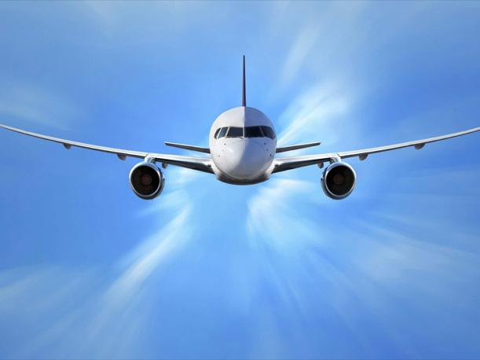
Cambios de horario JET LAG
Cuando usted viaja en avión y atraviesa varias zonas horarias (o husos horarios), a su reloj interno le puede costar bastante acostumbrarse a la hora del país de llegada.
Aparte de cansancio, el "jet lag" también puede ocasionar molestias estomacales e insomnio.

Slide 5
He aquí algunos consejos para hacer frente al "jet lag":
Descanse mucho antes de salir de viaje. Si es posible, duerma durante el vuelo.
La deshidratación contribuye a los efectos secundarios del cambio de horario, de modo que asegúrese de beber abundante agua durante el vuelo. Evite el alcohol, el café, el té y otras bebidas que contengan cafeína.
En los vuelos largos, intente hacer estiramientos con regularidad e, incluso, paséese por los pasillos del avión cuando estén despejados y esté permitido hacerlo.
Después de la llegada, este activo al aire libre o en áreas muy iluminadas durante el día.
Intente seguir la hora local en su lugar de destino (por ejemplo, intente mantenerse despierto hasta su hora habitual de acostarse).

Slide 6
Consideraciones especiales para viajar
SI se va de viaje, empiece por
prepararse con suficiente tiempo
de anticipación.

Slide 7
Es importante que averigüe las vacunas que debería ponerse, porque:
Los distintos países tienen riesgos diferentes y requisitos de vacunación específicos. Por ejemplo, necesitará vacunarse contra la fiebre amarilla si viaja al África subsahariana o a la zona tropical de América del Sur, pero no si viaja a Europa del este.
Algunas vacunas requieren varias dosis, que se administran de forma consecutiva a lo largo de un periodo de días o a veces de semanas.
La mayoría de las vacunas necesitan tiempo para hacer efecto en el organismo, por lo tanto se deben administrar por lo menos con un mes de anticipación antes del viaje.

Slide 8
En función de su plan de viaje, es posible que el médico les recomiende que, aparte de las vacunas ordinarias, usted se vacune contra:
la fiebre tifoidea
la hepatitis A y B
la fiebre amarilla
la encefalitis Japonesa B
la meningitis
la rabia
el tétanos
Asegúrese también
de llevar consigo el
carne de
vacunación.

Slide 9
http://wwwnc.cdc.gov/travel/destinations/traveler/none/colombia
Visite el sitio web de los Centros para el Control y la Prevención de Enfermedades (CDC, por su siglas en inglés) para encontrar información sobre el listado de vacunas recomendadas o imprescindibles .

Slide 10
Dolor de oídos
Si experimenta dolor de oídos cuando el avión despega y cuando aterriza, es a consecuencia de la presión que se genera en el oído medio mientras intenta compensar los rápidos cambios de presión propios de los vuelos. Trague, bostece, o mastique chicle.

Slide 11
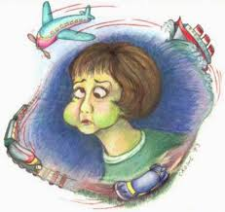
Mareo por movimiento
El mareo por movimiento (o cinetosis) es ocasionado por el conflicto que se crea entre la vista y el oído:
El oído interno detecta movimiento, pero los ojos, enfocados en el interior del coche o en otro vehículo, no lo detectan. La llegada al cerebro de señales contradictorias puede provocar nauseas, mareo, vómitos, palidez y sudores fríos.
Este tipo de mareo suele ocurrir en barcos, pero también puede ocurrir cuando se viaja en avión, autobús y coche.

Slide 12
Formas de ayudar a combatir este tipo de mareo
Antes de partir, ingiera una comida que sea liviana, ya que los mareos por movimiento son peores cuando el estómago está vacío. Alimentos que sean fáciles de digerir, como los hidratos de carbono complejos, y evite los alimentos grasos.
Trate de evitar comer durante los viajes cortos. En los viajes largos, tomen bebidas a sorbos e ingiera pasa bocas.
Si se empieza a marear, cómase unas galletas saladas.
Trate de mirar hacia el exterior del automóvil en vez de hacia el interior. Debería centrar la vista en objetos fijos, en vez de en objetos móviles (como otros coches) o en un punto alejado.
Mantenga la ventana un poco abierta para que circule aire fresco.
Utilicen los apoyacabezas para reducir los movimientos de la cabeza.
A ser posible, haga paradas con frecuencia en áreas de descanso o parques. Y, si se siente mareado y puede pararse con seguridad, detenga el automóvil, ya que un breve paseo y un poco de aire fresco le podrían ayudar.
Si es usual que esto le suceda, consulte a su médico cual medicamento llevar y en que dosis debe tomarlo.

Slide 13
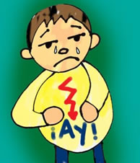
Diarrea
La diarrea y otras molestias estomacales, que son bastante habituales durante los viajes, suelen estar ocasionadas por bacterias u otros gérmenes que entran en el sistema digestivo, generalmente tras la ingesta de agua o alimentos contaminados.
En muchos países el agua no se trata correctamente, de modo que puede contener bacterias, virus y parásitos.

Slide 14
Diarrea

Slide 15
Adopte las siguientes precauciones para asegurarse que el agua es segura:
Considere la posibilidad de beber solamente agua embotellada cuando viaje.
Utilice solo agua purificada para beber, hacer cubitos de hielo, lavarse los dientes.
Si utiliza agua corriente, hiérvala antes o purifíquela con una pastilla de yodo.

Slide 16
Otras formas de
prevenir la diarrea y las molestias gastrointestinales son:
Recuerde seguir practicando sus buenos hábitos higiénicos, como lavarse las manos.
Tenga siempre a mano un gel antiséptico para manos elaborado con alcohol.
Asegúrese de que todos los productos lácteos estén pasterizados.
Las frutas y las verduras deben cocinarse o lavarse y pelarse bien antes de ingerirlas.
Las carnes y los pescados deben de estar bien cocinados y deben comerse justo después de la preparación.
Evite ingerir alimentos procedentes de vendedores callejeros.

Slide 17
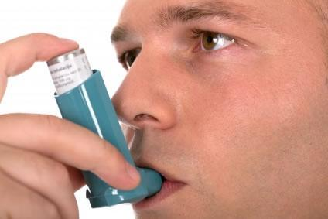
Estén bien preparados
Cuando prepare el equipaje, incluya medicamentos y otros artículos de carácter médico que usted utilice con regularidad, porque podría ser difícil encontrarlos en su lugar de destino.
No olvide los inhaladores, los medicamentos contra la alergia y la insulina, en caso de que sean necesarios.

Slide 18
Otros artículos a considerar para incluir en el equipaje son los siguientes:
Repelente de insectos (los que funcionan mejor son lo que contienen DEET o piperidina)
Toallitas sanitarias húmedas que contengan alcohol a utilizar cuando no dispongan de agua o de jabón.
Anticonceptivos y
condones

Slide 19
Otros artículos a considerar para incluir en el equipaje son los siguientes:
Analgésicos de venta sin receta médica, como el acetaminofén..
Un pequeño botiquín de primeros auxilios que incluya antiséptico, curitas, vendas.
Protector solar. Los rayos ultravioleta (UV) son especialmente intensos cerca del ecuador, en grandes altitudes, entre las 10 de la mañana a las 4 de la tarde y donde la luz se refleja en el agua o la nieve. Aplíquese un protector solar de amplio espectro, cada dos horas, sobre todo después de sudar o de exponerse al agua. E incluya en el equipaje cachucha, sombrero o gorra y anteojos de sol.

Slide 20
Antes de salir de viaje, infórmese bien de cómo encontrar un hospital
o servicio de salud próxima al lugar de destino, sobre todo si padece
una afección médica crónica.
Trate de encontrar una instalación donde hablen su idioma.

Slide 21
También es inteligente llevar consigo un resumen de los antecedentes médicos.
Si dispone de esta información,
el personal médico que lo atienda
podrá tomar decisiones adecuadas sobre su tratamiento y usted no necesitará acordarse de facilitar información importante en un
momento donde lo más probable
es que esté nervioso y/o preocupado.

Slide 22
Sus antecedentes médicos deben incluir:
Su nombre y apellidos completos, la dirección, los números telefónicos fijo y móvil, e-mail.
El tipo de sangre.
El listado de vacunas que ha recibido hasta la fecha.
El nombre, dirección y los números de teléfono de emergencias.
El nombre, dirección y número de teléfono de su compañía médica, incluyendo su número de póliza.
Un listado de cualquier afección de salud que padezca, como la diabetes o el asma.
Un listado de los medicamentos que toma, junto con el nombre y número de teléfono de su médico tratante.
Un listado de las alergias a medicamentos, alimentos, insectos y/o animales que padezca.
La prescripción médica del oftalmólogo de anteojos o lentes de contacto.
El nombre, dirección y número de teléfono de un pariente cercano o tutor en el país de origen y en el país al cual viaja.
4444

Slide 23
Antes de salir de viaje, organizarse con anticipación, le ayudará a tener la seguridad de que, cuando llegue el momento de salir, lo único que tendrá que hacer será ¡relajarse y disfrutar!

